Slide 1
Unity Codelab
Prática 2: Criando uma animação

Slide 2
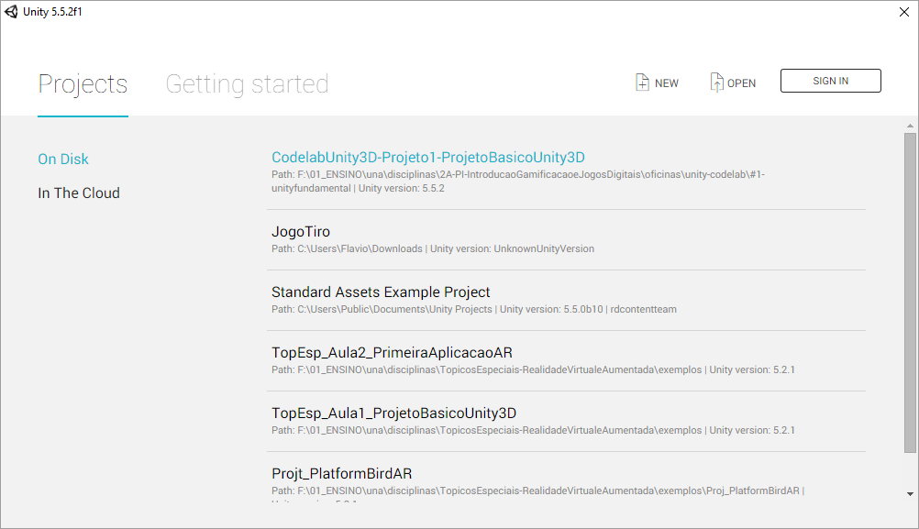
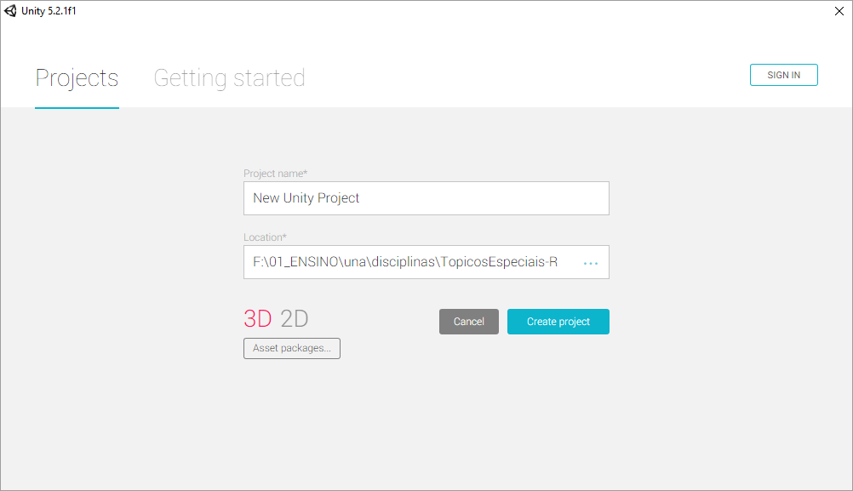
Criando um Novo Projeto
Unity > New
Projects > Projeto 3D > Create Project

Slide 3
Criando nossa primeira animação
Animação = comportamento dinâmico de tudo que se movimenta na tela
Inserindo um modelo 3D
Inserindo e aplicando nossa primeira textura
Fazendo nossa primeira animação
Criando um script de movimentação

Slide 4
Dica 1:
Crie as pastas do projeto logo ao começá-lo para mantê-lo organizado

Slide 5
Preparando o projeto
Crie uma pasta models no projeto
Crie uma pasta textures no projeto
Crie uma pasta scripts no projeto
Crie uma pasta animations no projeto
Crie uma pasta scenes no projeto

Slide 6
Inserindo um objeto no projeto
O Unity permite que você insira modelos prontos (assets) nos seus projetos para aproveitá-los
Selecione o arquivo atat.obj para a pasta models
Crie um plano no seu projeto
GameObject > 3D Object > Plane
Arraste o objeto atat para a cena
Salve a cena

Slide 7
Posicionando o Walker
Selecione o Walker
Hierarchy > Walker
Rotacione o modelo no Inspetor
Inspector > Transform > Rotation > (X: 0, Y: 90, Z:0)

Slide 8
Aplicando uma textura
Imagens que representam as texturas podem ser aplicadas aos objetos
Importe o arquivo silverTexture.jpeg para a pasta textures
Aplique, arrastando essa textura para cada uma das partes do Walker para termos uma nova

Slide 9
Pratica 2: Demonstração Visão do Objeto

Slide 10
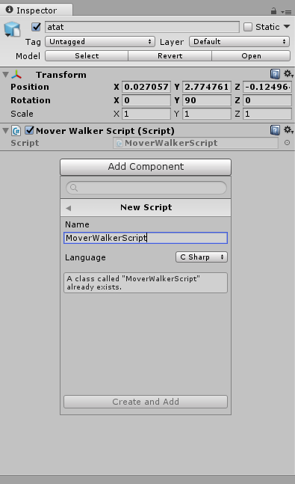
Movimentando o Objeto
Criar um script para movimentar o Walker
Selecione o Walker na Hierarchy
Adicione um novo Script
Inspector > Add Component > New Script > Nome: MoverWalkerScript.cs
Abra o script no MonoDevelop

Slide 11
Movimentando o Objeto
Abra o MoverWalkerScript.cs e, dentro do Update(), coloque:
Movimenta o objeto na direção “à frente” vagarosamente
transform.Translate (Vector3.forward * .01f * Time.deltaTime);
Gira o objeto em torno do eixo vertical (up)
transform.Translate (Vector3.up * 3f * Time.deltaTime);

Slide 12
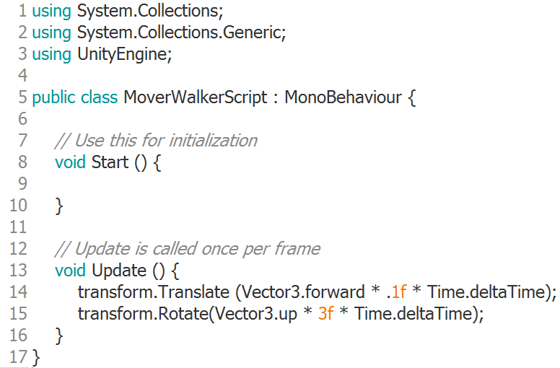
Movimentando o Objeto

Slide 13
Pratica 2: Demonstração Movimentação

Slide 14
Criando uma Animação
Selecione o Walker na Hierarchy
Abrar o painel de animação
Window > Animation
Crie uma nova animação
Create
Selecione a pasta e defina um nome para ela

Slide 15
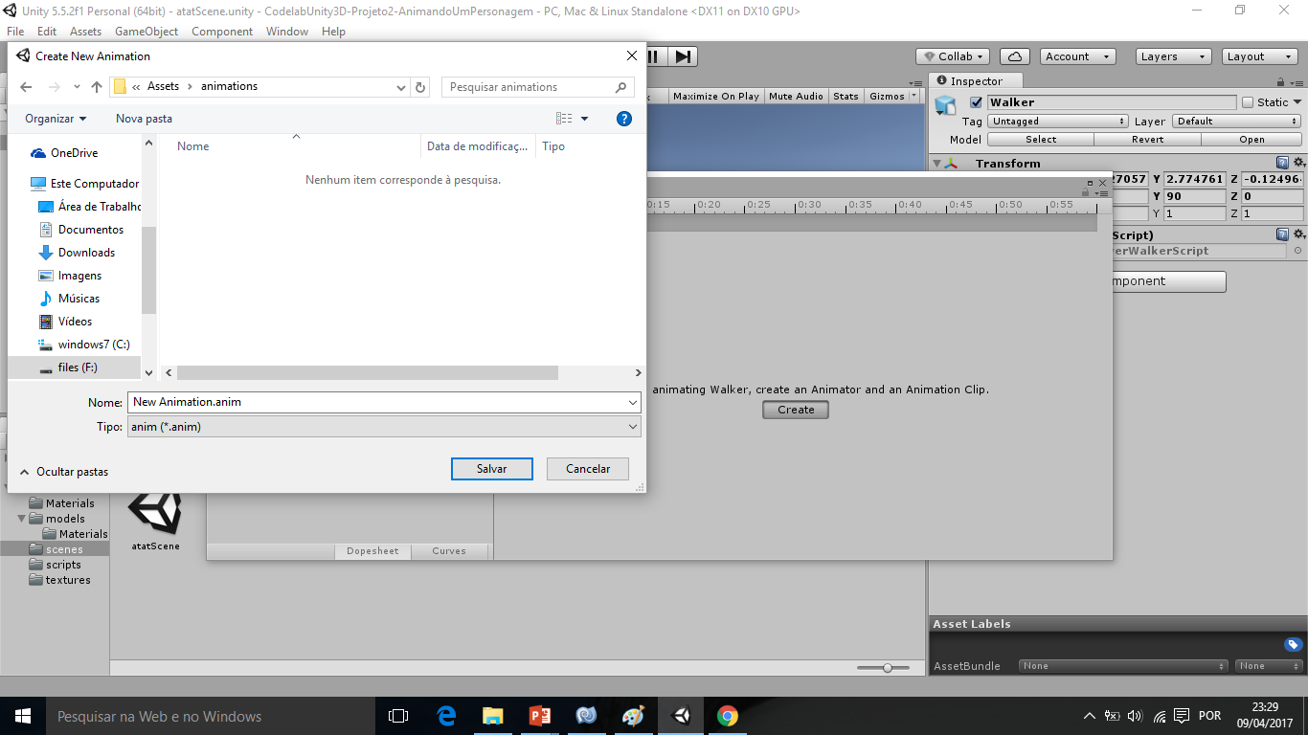

Slide 16
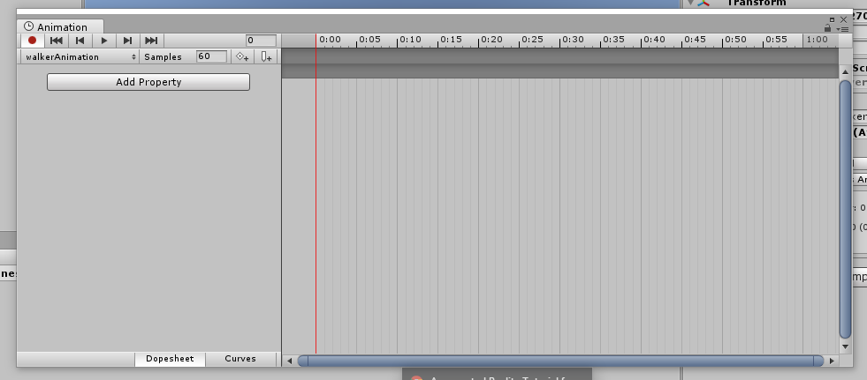
Criando uma Animação
elementos animados
tempo da animação

Slide 17
Criando uma Animação
Selecione no timeline o momento 1 segundo
Criar um keyframe é criar um momento da animação em que um objeto sai do ponto inicial ao final
Selecione cada uma das partes da parte do pé direito e movimente para a posição final
rfFoot
rfShin
rfThigh

Slide 18
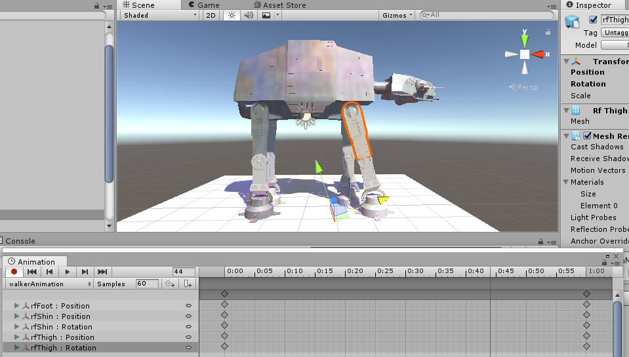
Criando uma Animação

Slide 19
Adicionando a Animação ao Walker
Selecione o Walker no Hierarchy
Adicione um componente Animation ao Walker
Inspector > Add Component > Miscelaneous > Animation
Selecione a animação na árvore do projeto
Project > animations > walkerAnimation
Arraste a animação para a propriedade Animation do Walker
Animation > Animation > walkerAnimation

Slide 20
Pratica 2: Demonstração Animação

Slide 21
Melhorando a Animação do Walker
Selecione o frame 2 segundos
Faça com que cada parte da animação volte a posição inicial
Selecione cada uma das partes na Hierarchy
Volte com todos os valores de posição e rotação novamente para 0
Position (X:0, Y:0, Z:0)
Rotation (X:0, Y:0, Z:0)
Teste novamente e faça para os outros pés

Slide 22
Pratica 2: Demonstração Final

